Slide 1

SEJA BEM VINDO
Para o teste do PPT
Notes:
Nota 1

Slide 2
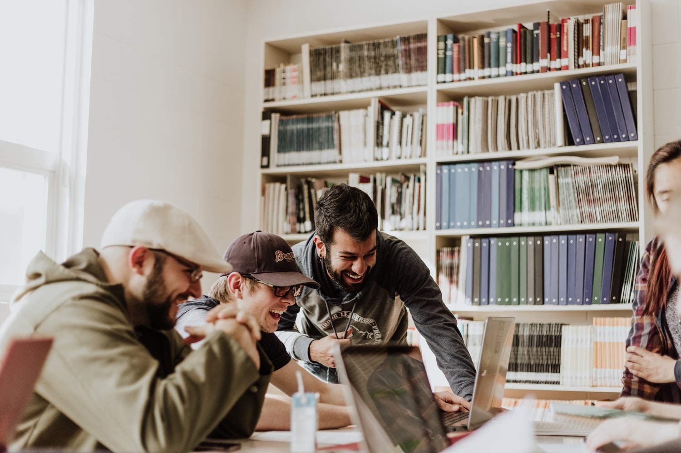
Quando estudamos
Ficamos espertos
Vamos à novos mundos
Ficamos mais interessados e atentos
Notes:
TODO: Fazer alguma coisa que eu esqueci

Slide 3
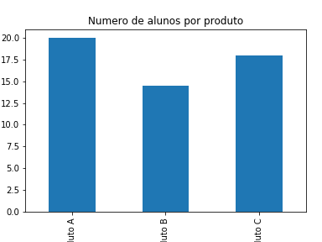

Slide 5
Agora este slide ficou lindão

